Slide 1
CloudSim容器化扩展 汇报
齐强
2021/3/8

Slide 2
Part 1. 功能要求
功能要求 | 接口 | 完成情况
具备站点内弹性伸缩能力 | 周期性扩展，周期 = interval / 10，定量 UserSideBroker类: ProcessContainerScalabilitySync()检查时间周期 ProcessContainerScalabilityACK()发送扩展请求给相应的数据中心 | 完成
站点内负载均衡能力 | 1. Container Allocation: ContainerDatacenter类中的私有变量containerAllocationPolicy 2. Cloudlet Binding: UserSideDatacenter类中的processCloudletBinding()方法 | 完成
跨站点负载均衡能力 | 要综合考虑Transmission Delay Transmission weight / Load balance weight (i.e. , static变量 CloudSim.LoadBalanceWeight CloudSim.TransmissionWeight) | 完成
清晰易用的弹性伸缩策略与负载均衡算法自定义修改方式，明确各相关接口函数的功能描述与调用方法，保证用户可对上述策略方法进行快速修改/自主设计与模拟 |  | 待确认

Slide 3
Scale Up and Load Balance:
User
Submit Cloudlets
broker
Optimal Datacenter to locate presently
(e.g. Datacenter A
周期性
同步信息/扩容
Datacenter A
B
C
Container
Allocation
Cloudlet Allocation
CloudSim:
Allocation Policy
Select
MinUsagecontainer
Obtain the latest information
Notes:
container

Slide 4
Scale Down implementation:
User
Datacenter
One Cloudlet finishes
CLOUDLET_RETURN
(If there is no left bound cloudlets in this container
Container Destroy
CONTAINER_REMOVE
(Remove the container from its located VM and the datacenter.

Slide 5
Part 2. 模拟场景要求
模拟场景要求 | 使用说明 | 完成情况
能够模拟k8s在弹性伸缩和负载均衡相关方面的特性。可以自定义容器规格大小，假设所有容器都一样。 | 在example code中定义一个容器，之后broker在创建容器时都采用这个容器的参数 | 完成
支持对用户请求数分布的自定义设计（自定义interval长度，每个interval内的用户请求总量按照泊松分布处理，分布参数可以自定义），支持对设置的用户请求数分布可视化（x轴为时间轴） | BaseRequestDistribution参数： Poission_lambda (泊松分布参数) | 完成
用户请求连接为长连接，可标记分为PC端和移动端两类，可以自定义每个连接的CPU、内存和带宽资源利用率（假设所有连接都一样），可以自定义用户连接时长的分布（按照高斯分布处理，分布参数可以自定义） | BaseRequestDistribution参数： Gaussian_mean (高斯分布均值) Gaussian_var (高斯分布的方差) | 完成

Slide 6
Part 3. 指标要求
指标要求 | 进度 | 完成情况
可以统计出response time分布，含最大/最小/均值 response time。 | 无法给出准确时间，通过delay factor定量衡量 | 完成
可计算资源使用总费用与能耗（含容器资源和数据传输资源），每台服务器的价格与消耗可自定义设置。 | 费用的计算方式 能耗的计算需要一种新的容器资源PowerContainer | 部分完成
集群内负载分布统计，含最大/最小/均值等，负载统计在服务器和容器两个级别。 | 可视化方式需要确认 | 待确认

Slide 7
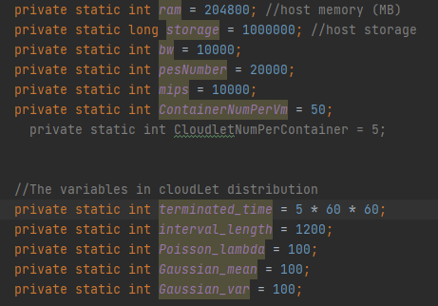
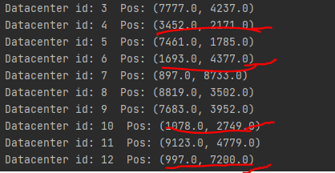
Example:
容器设置和分布参数设置：
随机生成数据中心地理位置：

Slide 8
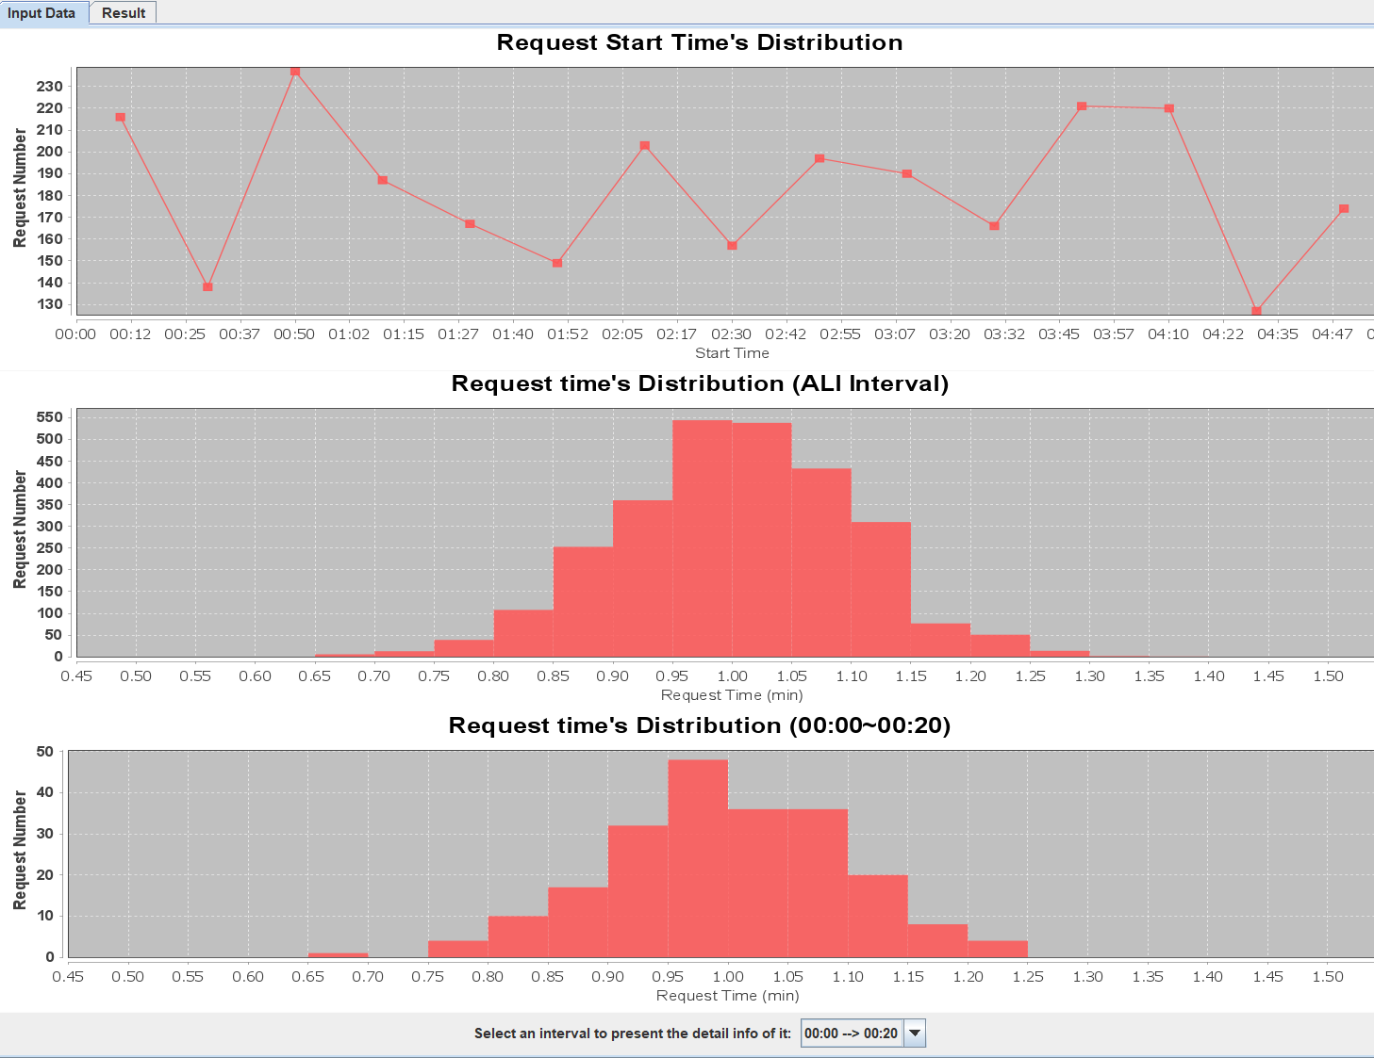
连接请求分布可视化：
各个interval的连接数
所有连接时长分布
某一个interval内的连接时长分布

Slide 9
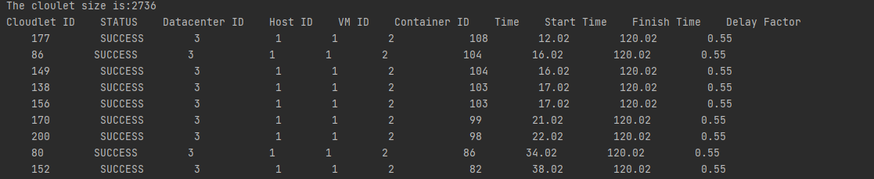
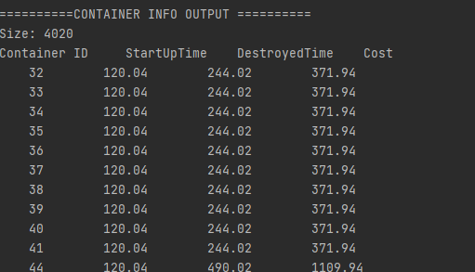
返回连接的信息输出:
容器生命周期输出：

Slide 10
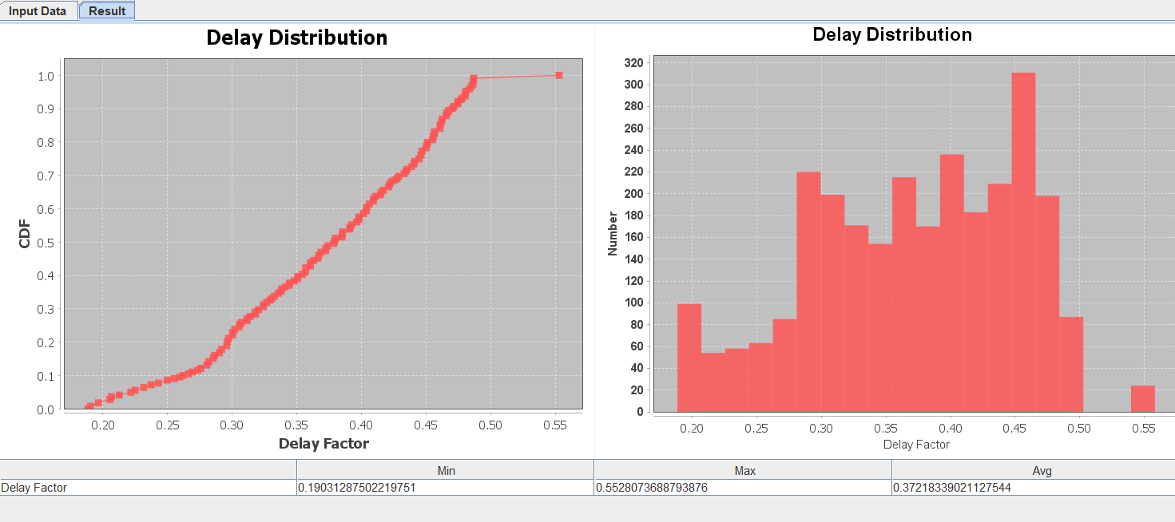
用户侧delay CDF（左图）, Distribution统计（右图）：
以及最大最小均值

Slide 11
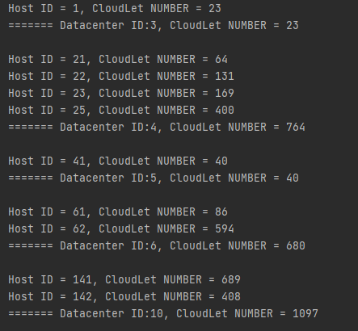
负载统计：
主要分布在数据中心4，6，10中，和预估一致。
Notes:
刷新负载统计

